Slide 1
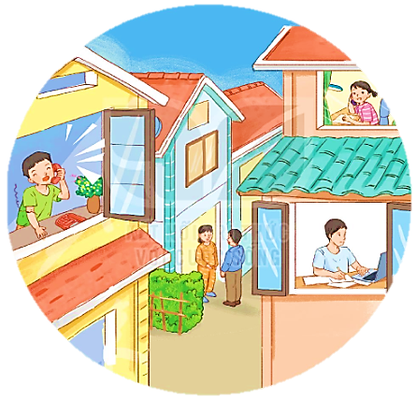
GIAO TIẾP VÀ KẾT NỐI

Slide 2

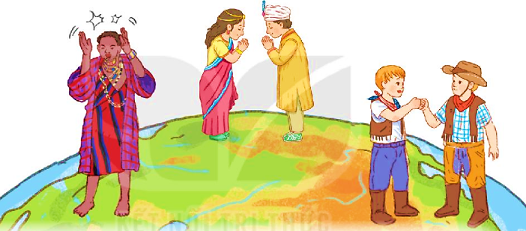
NHỮNG CÁCH CHÀO ĐỘC ĐÁO
BÀI 17
BÀI 17
Hằng ngày, em thường chào và đáp lời chào của mọi người như thế nào?

Slide 3

NHỮNG CÁCH CHÀO ĐỘC ĐÁO
BÀI 17
BÀI 17
TIẾT 1 – 2
ĐỌC

Slide 4




ĐỌC
NHỮNG CÁCH CHÀO ĐỘC ĐÁO
Trên thế giới có những cách chào phổ biến như bắt tay, vẫy tay và cúi chào. Ngoài ra, người ta còn có những cách chào nhau rất đặc biệt.
Người Ma-ô-ri ở Niu Di-lân chào bằng cách nhẹ nhàng chạm mũi và trán vào nhau. Người Ấn Độ thì chắp hai tay trước ngực, kèm theo một cái cúi đầu. Nhiều người ở Mỹ thì chào bằng cách nắm bàn tay lại và đấm nhẹ vào nắm tay người kia. Còn người Dim-ba-bu-ê lại chào theo cách truyền thống là vỗ tay,… Mỗi cách chào thể hiện một nét riêng trong giao tiếp của người dân ở từng nước.
Còn em, em chào bạn bằng cách nào?
(Hoàng Anh tổng hợp)

Slide 5
ĐỌC
NHỮNG CÁCH CHÀO ĐỘC ĐÁO
Trên thế giới có những cách chào phổ biến như bắt tay, vẫy tay và cúi chào. Ngoài ra, người ta còn có những cách chào nhau rất đặc biệt.
Người Ma-ô-ri ở Niu Di-lân chào bằng cách nhẹ nhàng chạm mũi và trán vào nhau. Người Ấn Độ thì chắp hai tay trước ngực, kèm theo một cái cúi đầu. Nhiều người ở Mỹ thì chào bằng cách nắm bàn tay lại và đấm nhẹ vào nắm tay người kia. Còn người Dim-ba-bu-ê lại chào theo cách truyền thống là vỗ tay,… Mỗi cách chào thể hiện một nét riêng trong giao tiếp của người dân ở từng nước.
Còn em, em chào bạn bằng cách nào?
(Hoàng Anh tổng hợp)

Slide 6
ĐỌC
Một số câu văn dài
Trên thế giới có những cách chào phổ biến như bắt tay, vẫy tay và cúi chào.
Người Ma-ô-ri ở Niu Di-lân chào bằng cách nhẹ nhàng chạm mũi và trán vào nhau.
Nhiều người ở Mỹ thì chào bằng cách nắm bàn tay lại và đấm nhẹ vào nắm tay người kia.

Slide 7
ĐỌC
NHỮNG CÁCH CHÀO ĐỘC ĐÁO
Trên thế giới có những cách chào phổ biến như bắt tay, vẫy tay và cúi chào. Ngoài ra, người ta còn có những cách chào nhau rất đặc biệt.
Người Ma-ô-ri ở Niu Di-lân chào bằng cách nhẹ nhàng chạm mũi và trán vào nhau. Người Ấn Độ thì chắp hai tay trước ngực, kèm theo một cái cúi đầu. Nhiều người ở Mỹ thì chào bằng cách nắm bàn tay lại và đấm nhẹ vào nắm tay người kia. Còn người Dim-ba-bu-ê lại chào theo cách truyền thống là vỗ tay,… Mỗi cách chào thể hiện một nét riêng trong giao tiếp của người dân ở từng nước.
Còn em, em chào bạn bằng cách nào?
(Hoàng Anh tổng hợp)

Slide 8

ĐỌC
Từ ngữ
Niu Di-lân
: một nước ở châu Đại Dương.
Ấn Độ
: một nước ở Châu Á.
Mỹ
: một nước ở châu Mỹ.
Dim-ba-bu-ê
: một nước ở châu Phi.

Slide 9
ĐỌC
NHỮNG CÁCH CHÀO ĐỘC ĐÁO
Trên thế giới có những cách chào phổ biến như bắt tay, vẫy tay và cúi chào. Ngoài ra, người ta còn có những cách chào nhau rất đặc biệt.
Người Ma-ô-ri ở Niu Di-lân chào bằng cách nhẹ nhàng chạm mũi và trán vào nhau. Người Ấn Độ thì chắp hai tay trước ngực, kèm theo một cái cúi đầu. Nhiều người ở Mỹ thì chào bằng cách nắm bàn tay lại và đấm nhẹ vào nắm tay người kia. Còn người Dim-ba-bu-ê lại chào theo cách truyền thống là vỗ tay,… Mỗi cách chào thể hiện một nét riêng trong giao tiếp của người dân ở từng nước.
Còn em, em chào bạn bằng cách nào?
(Hoàng Anh tổng hợp)

Slide 10
TRẢ LỜI CÂU HỎI
1. Theo bài đọc, trên thế giới có những cách chào phổ biến nào?
→ Trên thế giới có những cách chào phổ biến như: bắt tay, vẫy tay, cúi chào.

Slide 11

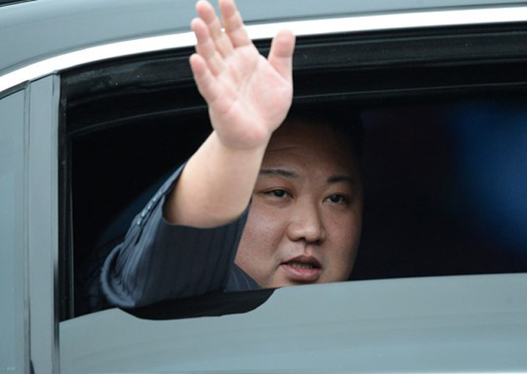
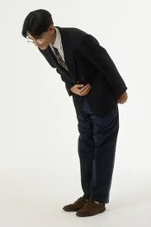

Slide 12
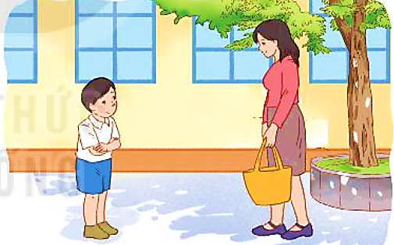
2. Người dân một số nước có những cách chào đặc biệt nào?
A
Người Ma-ô-ri ở Niu Di-lân
Người Ấn Độ
Nhiều người ở Mỹ
Người Dim-ba-bu-ê
B
chắp hai tay, cúi đầu.
chạm nhẹ mũi và trán.
vỗ tay.
đấm nhẹ vào nắm tay của nhau.

Slide 13
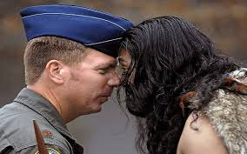
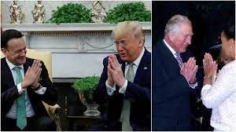
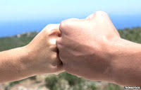
Ma – o - ri
Ấn Độ
Mỹ

Slide 14
3. Cách chào nào dưới đây không được nói đến trong bài?
a. bắt tay b. chạm mũi và trán c. nói lời chào

Slide 15
4. Ngoài những cách chào trong bài đọc, em còn biết cách chào nào khác?

Slide 16
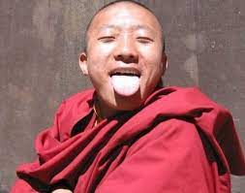
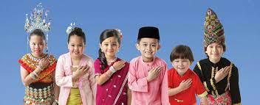
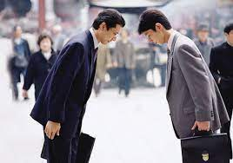
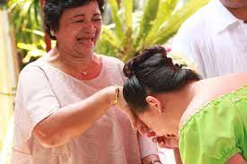
Tây Tạng
Malaysia
Nhật Bản
philippin

Slide 17
LUYỆN ĐỌC LẠI
NHỮNG CÁCH CHÀO ĐỘC ĐÁO
Trên thế giới có những cách chào phổ biến như bắt tay, vẫy tay và cúi chào. Ngoài ra, người ta còn có những cách chào nhau rất đặc biệt.
Người Ma-ô-ri ở Niu Di-lân chào bằng cách nhẹ nhàng chạm mũi và trán vào nhau. Người Ấn Độ thì chắp hai tay trước ngực, kèm theo một cái cúi đầu. Nhiều người ở Mỹ thì chào bằng cách nắm bàn tay lại và đấm nhẹ vào nắm tay người kia. Còn người Dim-ba-bu-ê lại chào theo cách truyền thống là vỗ tay,… Mỗi cách chào thể hiện một nét riêng trong giao tiếp của người dân ở từng nước.
Còn em, em chào bạn bằng cách nào?
(Hoàng Anh tổng hợp)

Slide 18
LUYỆN TẬP
1. Trong bài đọc, câu nào là câu hỏi?
→ Còn em, em chào bạn bằng cách nào?
2. Cùng bạn hỏi – đáp về những cách chào được nói tới trong bài.
M: - Người Ấn Độ chào thế nào?
- Người Ấn Độ chào bằng cách chắp hai tay trước ngực và cúi đầu nhẹ.

Slide 19

NHỮNG CÁCH CHÀO ĐỘC ĐÁO
BÀI 17
BÀI 17
TIẾT 3
VIẾT

Slide 20
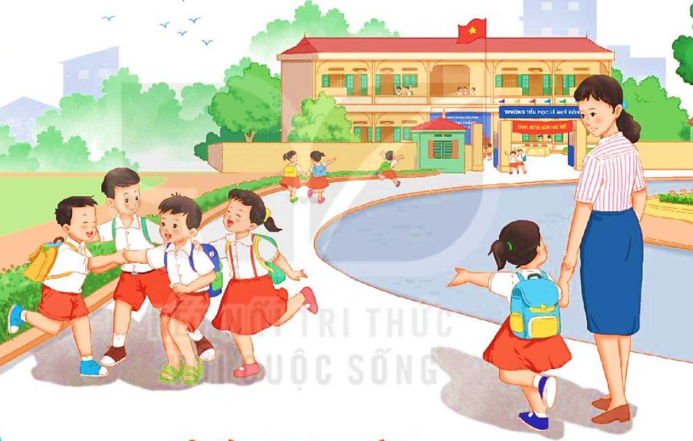
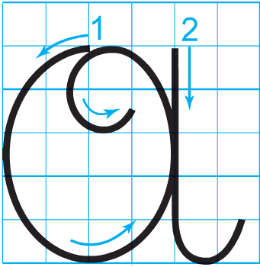
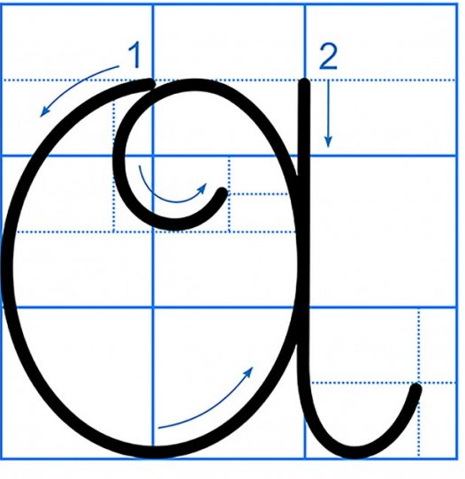
CHỮ HOA F
Viết chữ hoa F

Slide 21
Chữ A kiểu 2 cỡ vừa cao 5 li và rộng 5,5 ô vuông
Chữ A kiểu 2 cỡ vừa cao mấy li và rộng mấy ô vuông?
Chữ A kiểu 2 cỡ vừa gồm 2 nét
Nét 1 nét cong kín
Nét 2 nét móc ngược
Chữ A kiểu 2 cỡ vừa gồm mấy nét? Đó là những nét nào?

Slide 22
Chữ A kiểu 2 cỡ nhỏ cao mấy ô li và rộng mấy ô vuông?
Chữ A kiểu 2 cỡ nhỏ cao 2,5 li và rộng gần 3 ô vuông

Slide 23
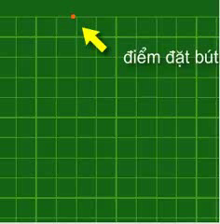

Slide 24
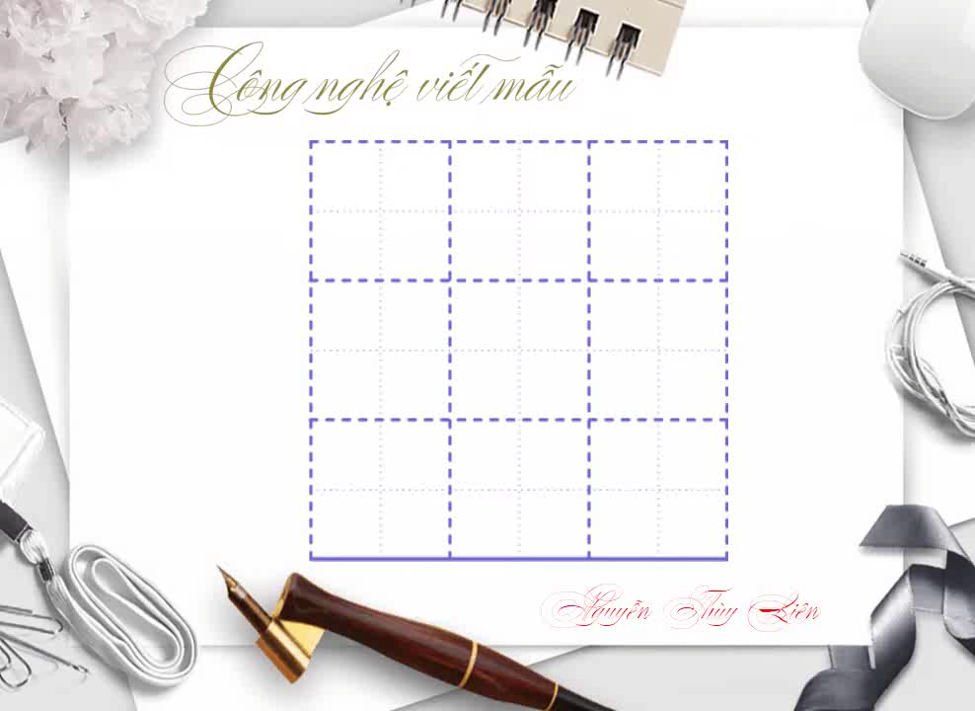

Slide 26

VIẾT ỨNG DỤNG
ƌζ em bū λμϜn cùng εung jŎ ηà.
a. Chữ cái nào được viết hoa?
b. Khoảng cách giữa các chữ ghi tiếng như thế nào?
c. Những chữ cái nào cao 2.5 li ?
→ Chữ F.
→ Khoảng cách giữa các chữ ghi tiếng là 1 con chữ o.
→ Chữ F, h, b, g.

Slide 27

LUYỆN VIẾT VỞ
Học sinh viết vào vở Tập viết 2 tập hai.

Slide 28
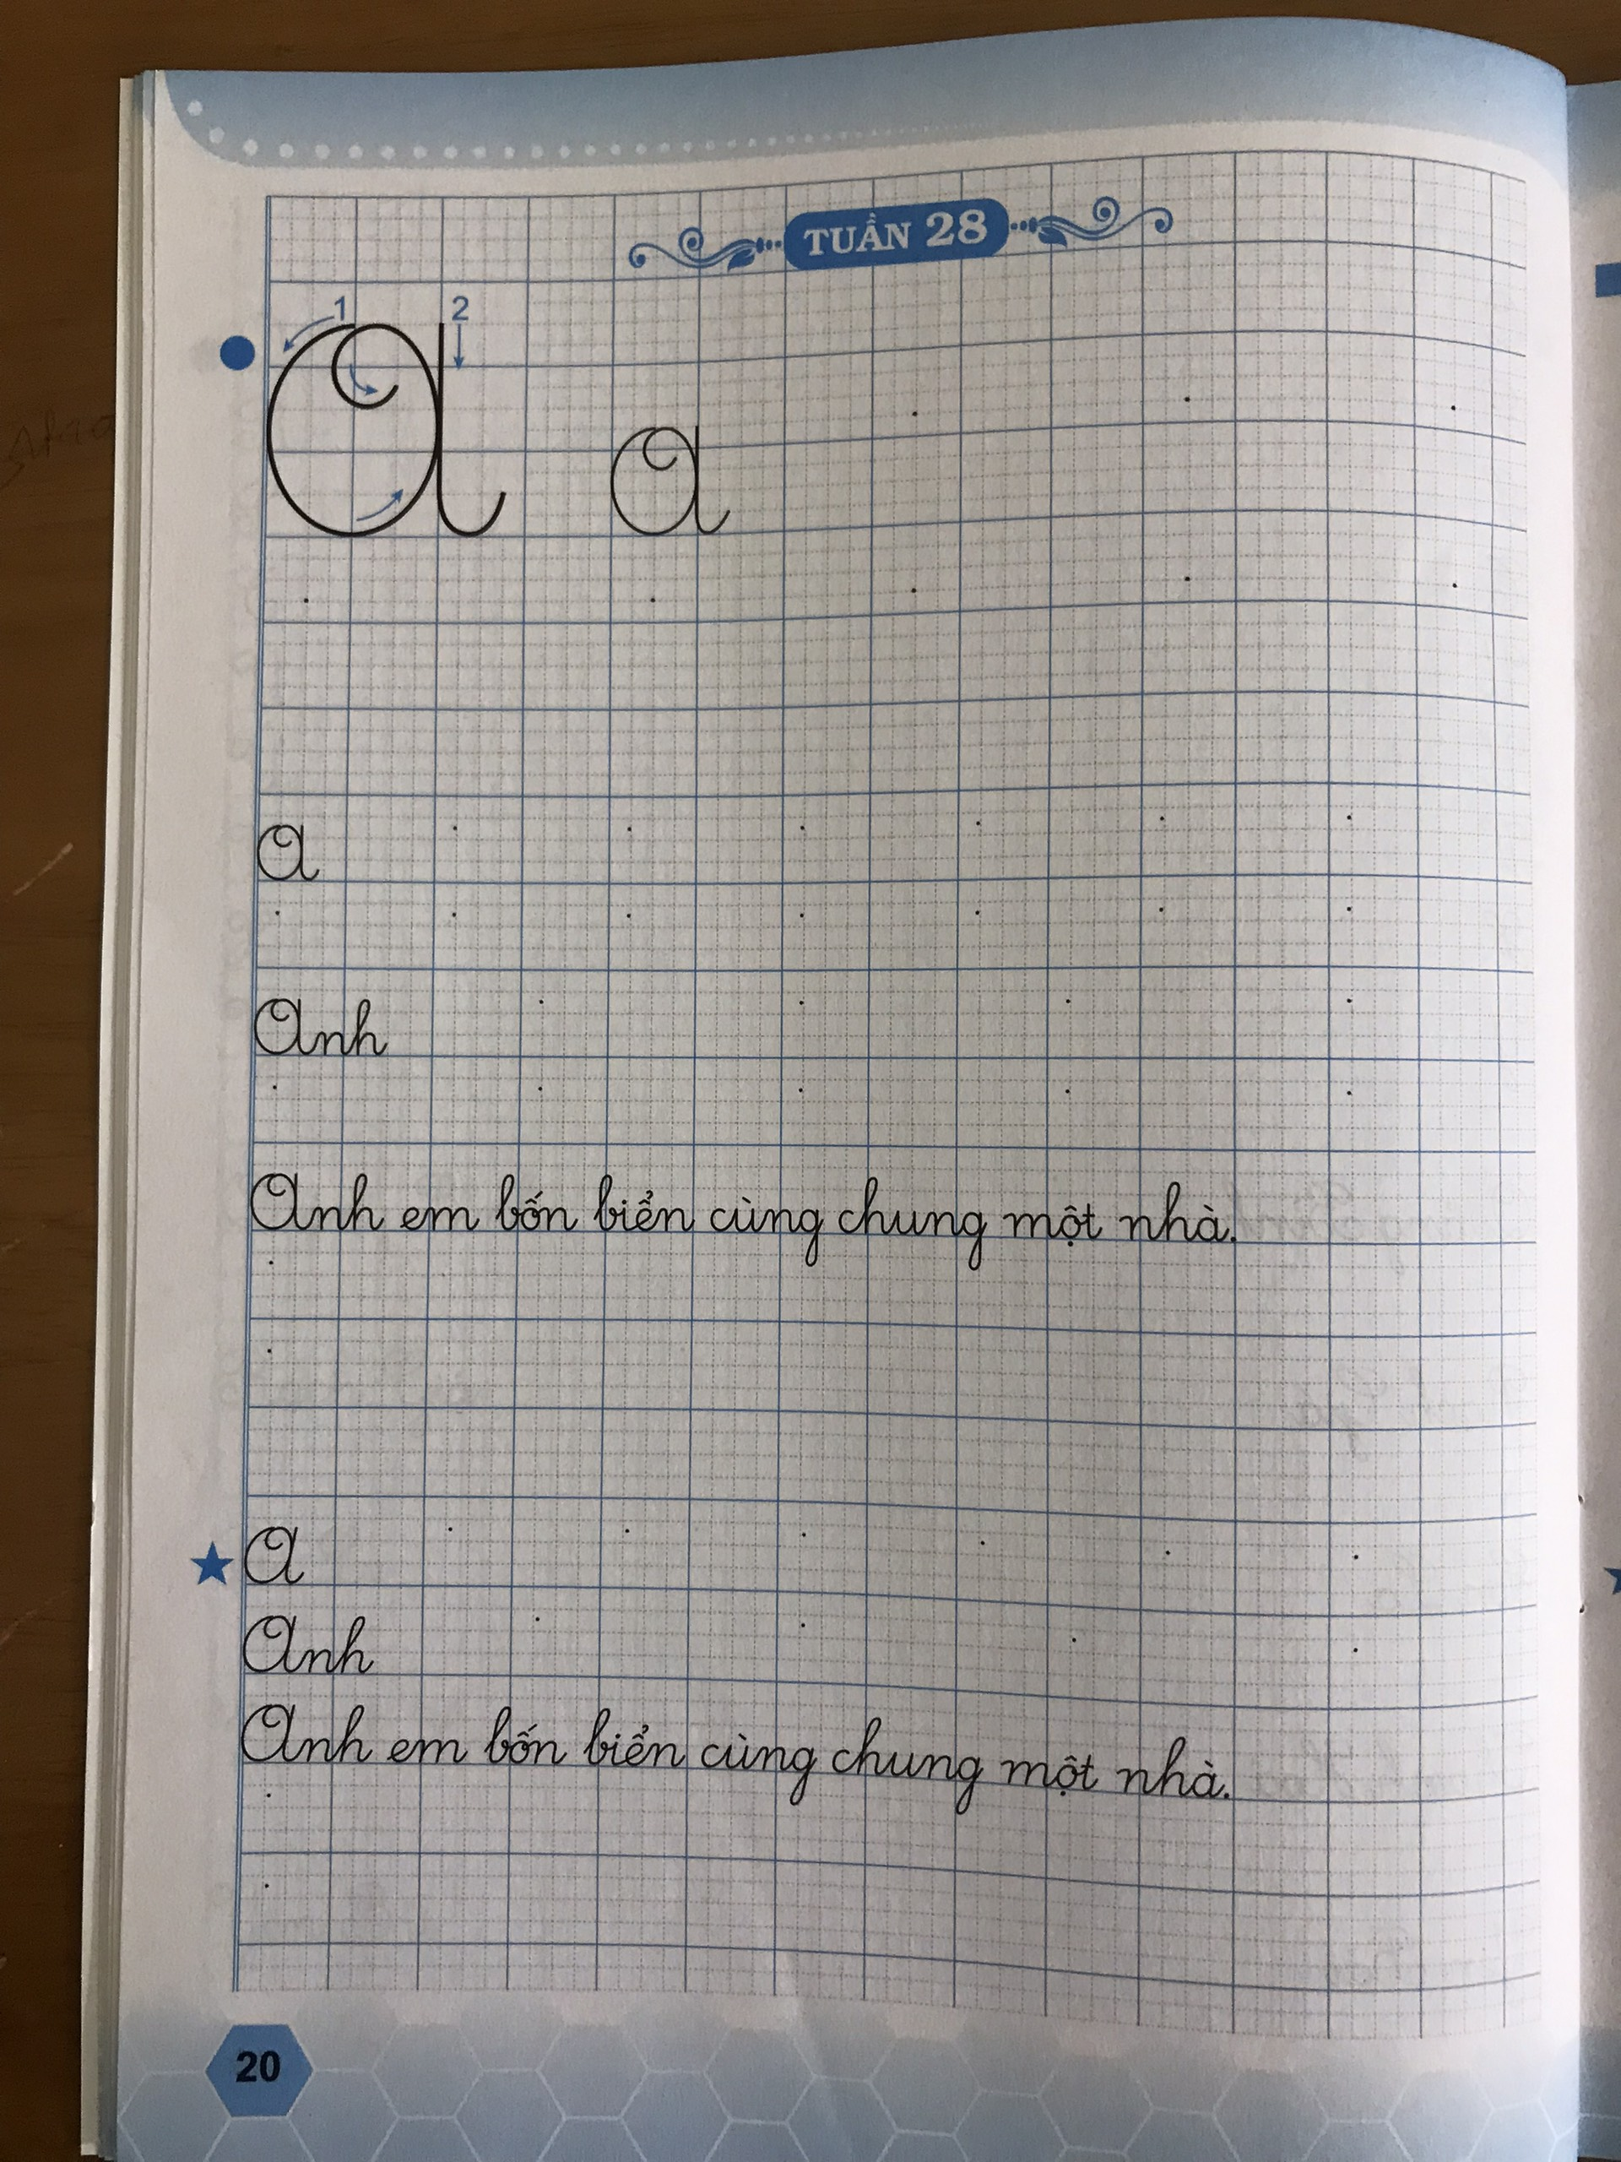

Slide 29

NHỮNG CÁCH CHÀO ĐỘC ĐÁO
BÀI 17
BÀI 17
TIẾT 4
NÓI VÀ NGHE

Slide 30
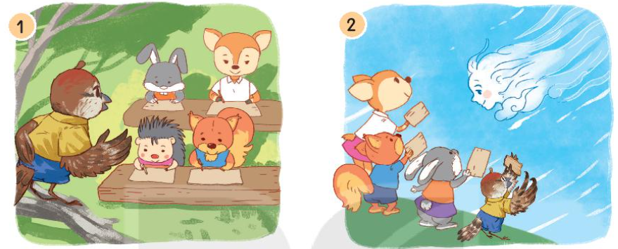
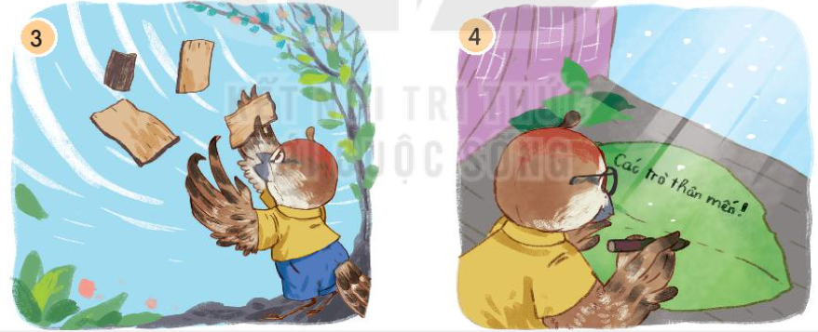
1. Nghe kể chuyện.
NHỮNG CÁCH CHÀO ĐỘC ĐÁO
Lớp học viết thư

Slide 31
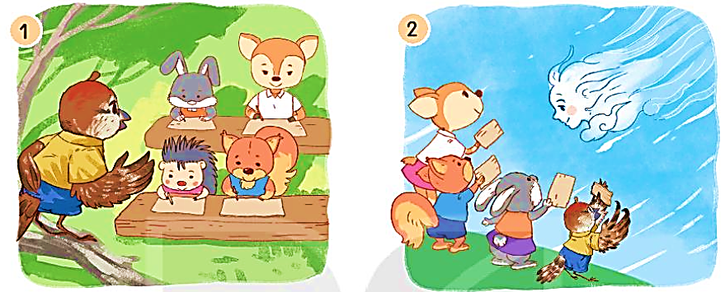
Lớp học viết thư
Thầy giáo sẻ dạy học trò làm gì?
Thầy giáo sẻ hướng dẫn học trò làm cách nào để gửi thư?
Thầy giáo sẻ dạy học trò viết thư.
Thầy giáo sẻ hướng dẫn học trò nhờ gió gửi thư.

Slide 32
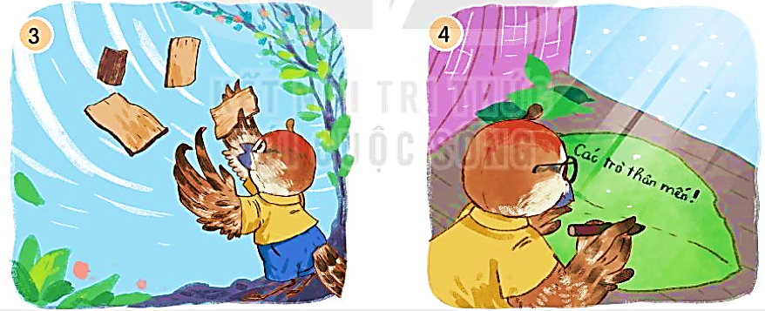
Lớp học viết thư
Thầy giáo sẻ đã nhận được điều gì bất ngờ?
Thầy giáo sẻ đã cảm ơn học trò bằng cách nào?
Thầy giáo sẻ nhận được lá thư của các học trò.
Thầy giáo sẻ gửi lại thư cho từng học trò.

Slide 33
2. Kể lại từng đoạn của câu chuyện theo tranh.
NHỮNG CÁCH CHÀO ĐỘC ĐÁO
Lớp học viết thư

